Slide 1


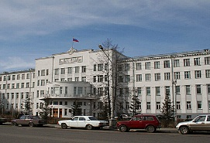
Вопросы законодательного регулирования, межведомственного взаимодействия, материально-технического и кадрового обеспечения организации медицинского обслуживания в дошкольных образовательных организациях Архангельской области
Тюрикова Ольга Игоревна – заместитель министра – начальник управления организации здравоохранения Архангельской области
г. Архангельск

Slide 2
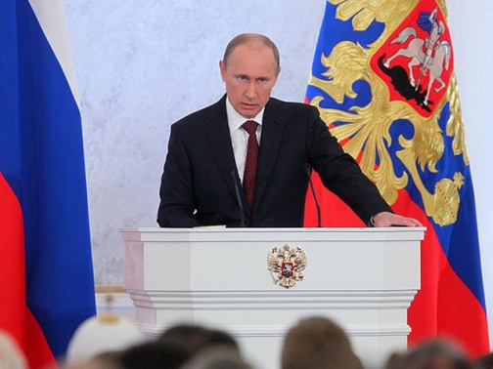
Приоритетные профилактические направления в интересах детей и подростков
2
Указ Президента Российской Федерации
от 01.06.2012 № 761
«О Национальной стратегии действий в интересах детей на 2012 - 2017 годы»
«Сбережение здоровья каждого ребенка. В Российской Федерации должны приниматься меры, направленные на формирование у семьи и детей потребности в здоровом образе жизни, всеобщую раннюю профилактику заболеваемости, внедрение здоровьесберегающих технологий во все сферы жизни ребенка, предоставление квалифицированной медицинской помощи в любых ситуациях.»
Указ Президента Российской Федерации от 09.12.2007 № 1351
«Концепция демографической политики
Российской Федерации на период до 2025г.»
Перед органами государственной власти поставлена стратегическая задача сохранения здоровья нации, снижения уровня смертности, увеличения продолжительности жизни людей и преодоления демографического спада в стране
Указ Президента Российской Федерации от 07.05.2012 № 599
«О мерах по реализации государственной политики в области образования и науки»
Указ Президента Российской Федерации
от 07.05.2012 № 597 «О мероприятиях по реализации государственной социальной политики»
Распоряжение Правительства Российской Федерации
от 11 июня 2013 года № 962-р
Стратегия развития индустрии детских товаров на период до 2020 года
Цель - обеспечение качества, безопасности и доступности продукции для детей путем создания в России конкурентоспособной, устойчивой и структурно сбалансированной индустрии детских товаров.

Slide 3

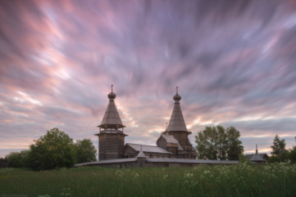
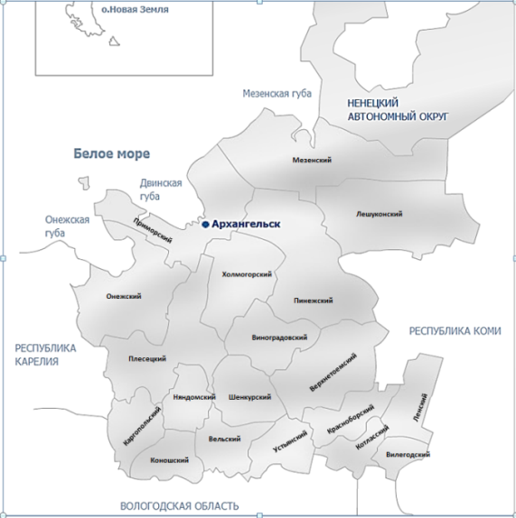
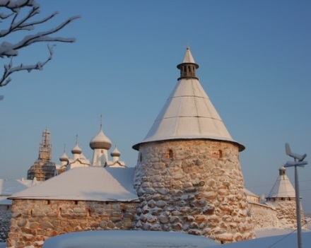
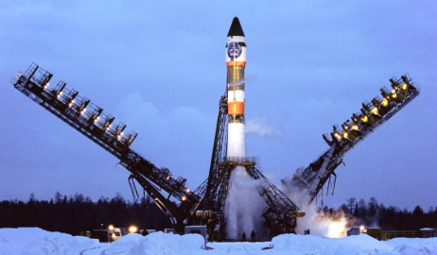
Архангельская область
Общая площадь – 413,2 тыс. кв. км (без НАО )
на 01.01.2017 г. населения всего 1 121 813 чел.
городское 877 123 чел. (77,6%)
сельское: 253 117 чел. (22,4%)
Территории Архангельской области в составе Арктической зоны РФ: Новая Земля, Земля Франца-Иосифа, районы: Мезенский, Приморский, Онежский, МО «Город Архангельск», «Город Новодвинск», «Северодвинск».
Население – 652 867 чел. (01.01.2016) ≈ 28,2 % населения Арктической зоны РФ
Площадь – 187 754,3 кв. км ≈ 5 % площади Арктической зоны РФ
  6 городских округов;
  19 муниципальных районов;
  226 муниципальных образований;
  Соловецкие острова, острова Новая Земля и Земля Франца Иосифа
Особенности:
- низкая плотность населения (2,74 чел/кв. км (без НАО)
- наличие водных преград
- удаленность от ближайшей медицинской организации
транспортная доступность, в том числе состояние дорог
недостаточное покрытие территории связью

Slide 4
Особенности расположения населенных пунктов Архангельской области
по отношению к ближайшей медицинской организации
Число жителей (по данным ГМО) | Количество населенных пунктов с числом жителей | Расположено на расстоянии от медицинских организаций |  | Структурные подразделения
 |  | менее 6 км | более 6 км
менее 100 | 3425, в т.ч. без населения 928, с населением - 2497 | 2419, в т.ч. 511- без населения с населением -1908 | 1006, в т.ч. 417 без населения, с населением -589 | 35 домовых хозяйств, 151 ФАП, 2 врачебные амбулатории, 1 участковая больница
101-300 | 281 | 268 | 13 | 170 ФАП, 4 врачебные амбулатории 18 домовых хозяйств
301-1000 | 162 | 158 | 4 | 113 ФАП, 1 домовое хозяйство, 19 врачебных амбулаторий, 9 участковых больниц, 1 поликлиника
1001-2000 | 32 | 32 | 0 | 5 ФАП, 20 врачебных амбулаторий 4 участковые больницы
более 2000 | 56 | 56 | 0 | 18 ЦРБ, 1 ЦГБ, 8 участковых, 3 районных, 8 городских больниц, 8 врачебных амбулаторий, 46 офисов врачей общей практики, 4 ФАП
Notes:
Дополнить 2015 год Укомплектованность средним медперсоналом детских ЛПУ – не понятно, что показывать????

Slide 5
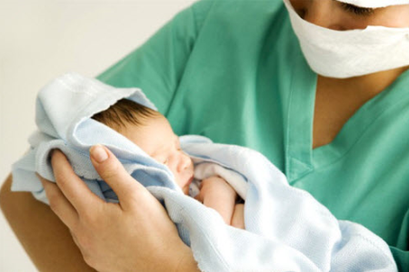
Динамика основных демографических показателей Архангельской области
Рождаемость и смертность населения (на 1000 жителей)
Территория
с низкой рождаемостью:
10,0 – 14,9
АО остается
территорией
с низкой рождаемостью:
-1,8%
Архангельская область, 2016 год
Рождаемость 11,8
Смертность 13,6
Естественный прирост – 1,8
ЧИСЛЕННОСТЬ ДЕТСКОГО НАСЕЛЕНИЯ (ТЫСЯЧ ЧЕЛОВЕК)
Notes:
5

Slide 6

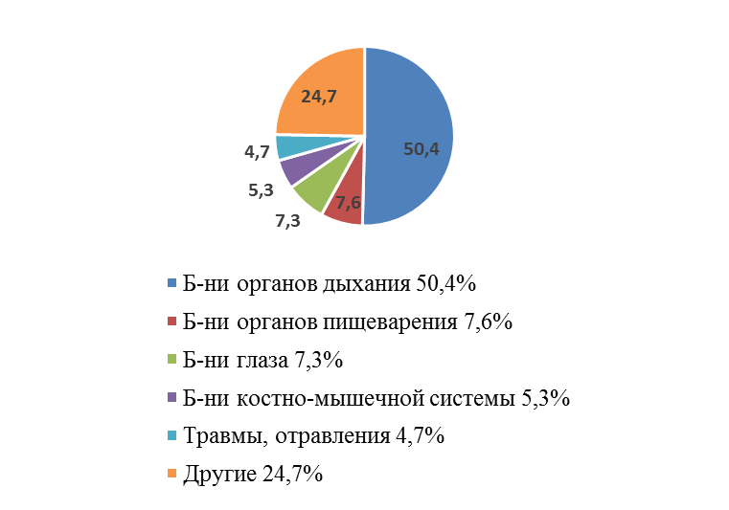
ДИНАМИКА ОБЩЕЙ ЗАБОЛЕВАЕМОСТИ ДЕТЕЙ
Архангельской области
Рост общей заболеваемости детского населения за 18 лет почти в 2 раза
Структура общей заболеваемости детей от 0 до 14 лет (2016, в %)
Notes:
6
Дополнить 2015 и заменить структуру на 2015г., если можно – буквы расплывчатые – заменить. Заболеваемость 0-14 лет – 3298,6 и 15-17 лет – 3027,5 – поменять не смогли!!!!.

Slide 7
ПРОФИЛАКТИЧЕСКАЯ РАБОТА СРЕДИ ДЕТСКОГО НАСЕЛЕНИЯ АРХАНГЕЛЬСКОЙ ОБЛАСТИ 2016
Осмотрено:
161089 (74,4%) профилактические осмотры;
2 183 (100%) дети-сироты и находящихся в ТЖС;
2 647 (100%)дети, оставшихся без попечения родителей, приняты под опеку
ГОД | Группы здоровья (в %)
 | I и II | III | IV | V
2014 | 76,2 | 22,4 | 1,2 | 0,3
2015 | 81 | 18 | 0,7 | 0,3
2016 | 81,8 | 16,4 | 0,9 | 0,9
Целевой показатель на 2016 год – 95% охват детского населения
РЕЗУЛЬТАТЫ ДИСПАНСЕРИЗАЦИИ,
ПРОФИЛАКТИЧЕСКИХ ОСМОТРОВ 2016
№ 72н
7916 заболеваний
1 чел. = 3 болезни
№ 216н
5 688 заболеваний
1 чел. = 2 болезни
№ 1346н
115 937 заболеваний
1 чел. = 1,3 болезни

Slide 8
Нормативно-правовые акты, регулирующие организацию медицинской помощи в образовательных учреждениях
Приказ МЗ РФ от 05.11.2013 № 822н «Об утверждении Порядка оказания медицинской помощи несовершеннолетним, в том числе в период обучения и воспитания в образовательных организациях»
Приказ МЗ РФ от 21.12.2012 № 1346н «О Порядке прохождения несовершеннолетними медицинских осмотров, в том числе при поступлении в образовательные организации и в период обучения в них»
Приказ МЗ РФ от 21.12.2012 № 1348н «Об утверждении Порядка прохождения несовершеннолетними диспансерного наблюдения, в том числе в период обучения и воспитания в образовательных учреждениях»
Постановление Правительства АО от 27.12.2016 № 533-пп «Об утверждении территориальной программы государственных гарантий оказания гражданам медицинской помощи в Архангельской области на 2017 год и на плановый период 2018 и 2019 годов»
Постановление Главного санитарного врача РФ от 15.05.2013 № 26 «Об утверждении СанПиН 2.4.1.3049-13 «Санитарно-эпидемиологические требования к устройству, содержанию и организации режима работы дошкольных образовательных организаций»

Slide 9
Медицинские кабинеты дошкольных образовательных организаций
Медицинская помощь оказывается в 341 медицинском кабинете, имеющем лицензию на осуществление медицинской деятельности, а также в государственных медицинских организациях в рамках договора о сотрудничестве.
(Типовой договор разработан МЗ АО, согласован с МОиН АО, Управлением Роспотребнадзора по АО)
Расчет количества медицинских работников в дошкольных образовательных организациях:
Врач-педиатр (фельдшер) на 180-200 несовершеннолетних в детских яслях; 400 несовершеннолетних в детских садах.
Медицинская сестра (фельдшер) на 100 воспитанников ДОУ.

Slide 10
ДИНАМИКА ФИЗИЧЕСКИХ ЛИЦ
врачей первичного звена
Численность мед. персонала в образовательных учреждениях
Показатели (абс.ч.) | Дошкольные (юр. лица) | Школьные (юр. лица)
Численность врачей, мед. сестер | 588 | 207
Потребность | 799 | 352
дефицит кадров (в %) | 26,4 | 41,2
ДИНАМИКА ОБЕСПЕЧЕННОСТИ
врачами первичного звена на 10 тыс. населения
Notes:
Дополнить 2015 год Укомплектованность средним медперсоналом детских ЛПУ – не понятно, что показывать????

Slide 11
Организация медицинской помощи обучающимся в образовательных организациях
Традиционные формы работы
В городах с населением свыше 25 тыс. человек медицинские работники– в штате детской поликлиники. В населенных пунктах с населением менее 25 тыс. чел. – в штатах ЦРБ предусмотрены ставки врачей –педиатров и медицинских сестер
Единый педиатр
Обеспечение медицинской помощи на педиатрическом участке и обеспечение профилактической работы в образовательном учреждении с реализацией необходимых рекомендаций по оздоровлению и контролю за оздоровлением, диспансерным наблюдением
Бригадный метод
В сельской местности осмотры бригадами врачей и врачей узкопрофильных специальностей. Малокомплектные образ отельные учреждения в сельской местности – медработники ФАП

Slide 12

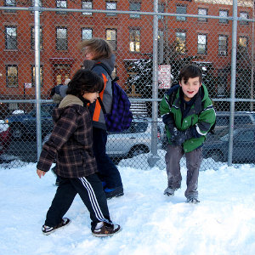
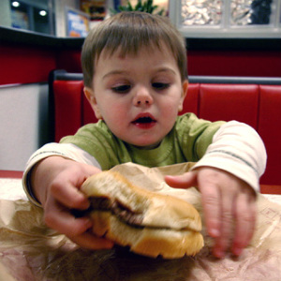

Виды медицинской помощи, которые характерны для образовательных организаций
Оказание неотложной медицинской помощи при угрожающих жизни и здоровью детей состояниях
Профилактическая работы, включающая организацию и проведение профилактических осмотров и иммунизации
Медико-психологическая коррекция, направленная на профилактику дезадаптации у детей и коррекция этих состояний
Организация медицинского наблюдения на детьми с повышенным риском развития нарушений здоровья
Проведение мероприятий по мотивации к введению здорового образа жизни

Slide 13
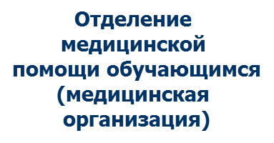
Взаимодействие при оказании медицинской помощи обучающимся
Медицинские
организации
Образовательные организации
Управление
Роспотребнадзора
КДН и ЗП,
ПДН
Органы опеки
и попечительства
Органы
социальной защиты
населения
Органы
внутренних
дел

Slide 14
Отдельные положения нормативно правовых актов
?
№ 822н
участие в контроле за соблюдением сангиг. требований, в том числе питанием
СанПиН 2.4.1.3049-13
контроль за пищеблоком и питанием детей
№ 822н
положение № 5
О деятельности врача по гигиене детей и подростков!!
(специальность медико-профилактическое «Дело»)
СГМУ – 114 человек (1-6 курс)
Выпуск 2017 года – 15 человек, из них 4- в ординатуру по эпидемиологии 11-врачи общей гигиены или врачи - эпидемиологи

Slide 15
Мероприятия по улучшению медицинского обслуживания обучающихся и воспитанников
Продолжить оказание медицинской помощи несовершеннолетним, в том числе в период обучения и воспитания в образовательных организациях в соответствии с приказом Минздрава России от 05.11.2013 № 822н при взаимодействии образовательных и медицинских организации в рамках договоров о сотрудничестве;
Организация проведения несовершеннолетним ежегодных медицинских осмотров, в том числе при поступлении в образовательные учреждения и в период обучения в них, в целях раннего (своевременного) выявления патологических состояний, заболеваний и факторов риска их развития, а также в целях формирования групп состояния здоровья и выработки рекомендаций для несовершеннолетних, в соответствии с приказом Минздрава России от 21.12.2012 N 1346н;
Профилактическая работа по формированию здорового образа жизни в том числе на базе Центра медицинской профилактики, Центров здоровья, школ семейного здоровья (конференции, лекции, семинары, родительские собрания, конкурсы, спортивно-информационные мероприятия в образовательных организациях, социальные проекты, распространение печатной продукции)

Slide 16
Предложения в проект
Министерству здравоохранения Архангельской области проработать вопрос об утверждении нормативного правового документа, регламентирующего условия организации оказания медицинской помощи несовершеннолетним, в том числе в период обучения в образовательных организациях (ОО), включая определение медицинских организаций, оказывающих МПСП несовершеннолетним в период обучения
Руководителям государственных медицинских организаций Архангельской области:
  Обеспечить оказание медицинской помощи в ОО в соответствии с ПГГ и Порядком оказания медицинской помощи несовершеннолетним, в том числе в период обучения.
  Определить ответственное лицо (с дублером) за организацию МП обучающимся, предоставить данные об ответственном, в администрацию ОО.
  организовать расстановку медицинских работников в ОО с учетом численности несовершеннолетних, максимально исключив дублирование работы врача и медицинской сестры.
Рекомендовать главам муниципальных районов и городских округов в соответствии с законом Архангельской области от 18.03.2013 № 629-38-ОЗ «О реализации государственных полномочий Архангельской области в сфере охраны здоровья граждан» в целях создания условий для привлечения кадров рассмотреть вопрос установления мер социальной поддержки для медицинских работников медицинских кабинетов ОО.

Slide 17
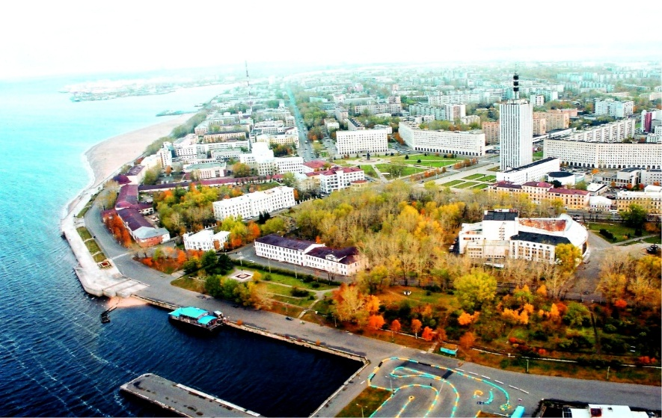
Для ребенка сделано недостаточно, если не сделано все возможное.
Януш Корчак

